Slide 1





חלק 1: סיפורה של
קרן קימת לישראל

Slide 2
בי"ט בטבת תרס"ב, 29 בדצמבר 1901,
בקונגרס הציוני החמישי, הוקמה קרן קימת לישראל
קרן לאומית שמטרתה לקנות קרקעות בארץ ישראל, לגייס תרומות מהעם היהודי ולעזור בהגשמת החלום הציוני וההתיישבותי

Slide 3
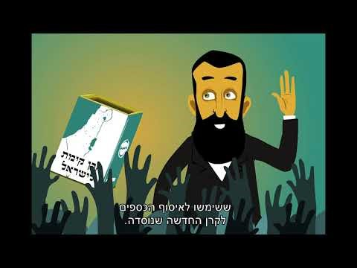


Slide 4

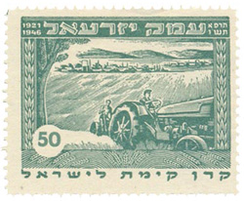



המשימה הראשונה של קק"ל הייתה להגיע לליבם של יהודים
בכל העולם ולגרום להם להאמין בכוחם ולהשתתף במפעל הציוני.
לשם כך היא השתמשה במספר כלים, שלכולם היה
גם היבט אומנותי וגרפי:
בולי קק"ל
היהודים הדביקו אותם לצד הבולים הרשמיים של המדינות שחיו בהן, וכך הפיצו את רעיונות קק"ל וגאולת הקרקעות בקרב היהודים בעולם

Slide 5
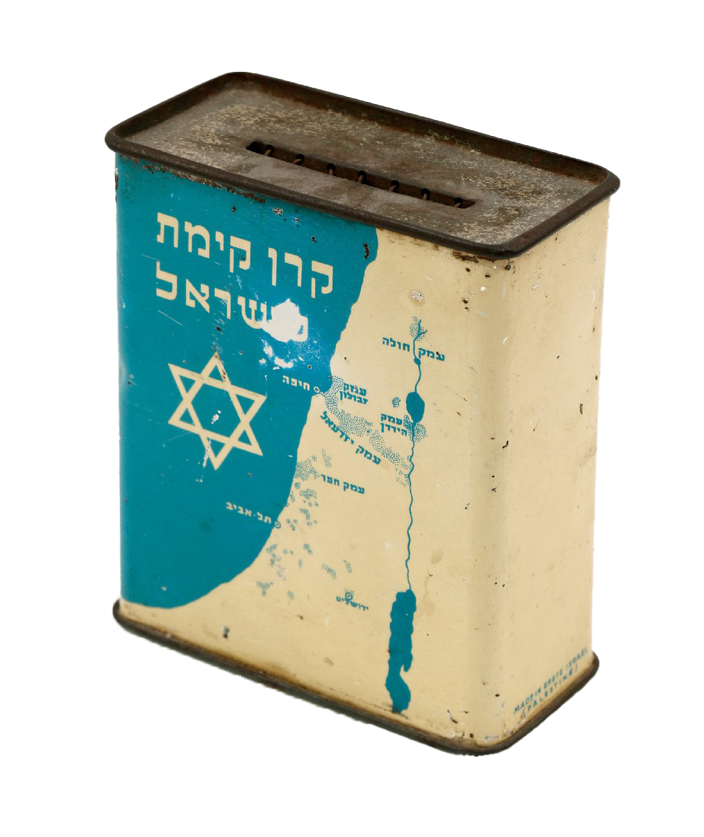
הקופסה הכחולה
קופת צדקה שהוצבה בבתים, בבתי ספר ובבתי כנסת, ובאמצעותה תרם כל יהודי ככל יכולתו לקרן החדשה

Slide 6
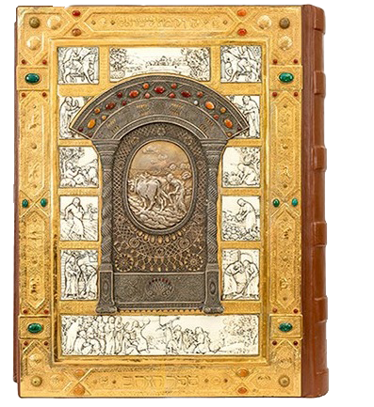
ספר הזהב
הרישום בספר היה אות כבוד למי שתרם תרומה גדולה

Slide 7

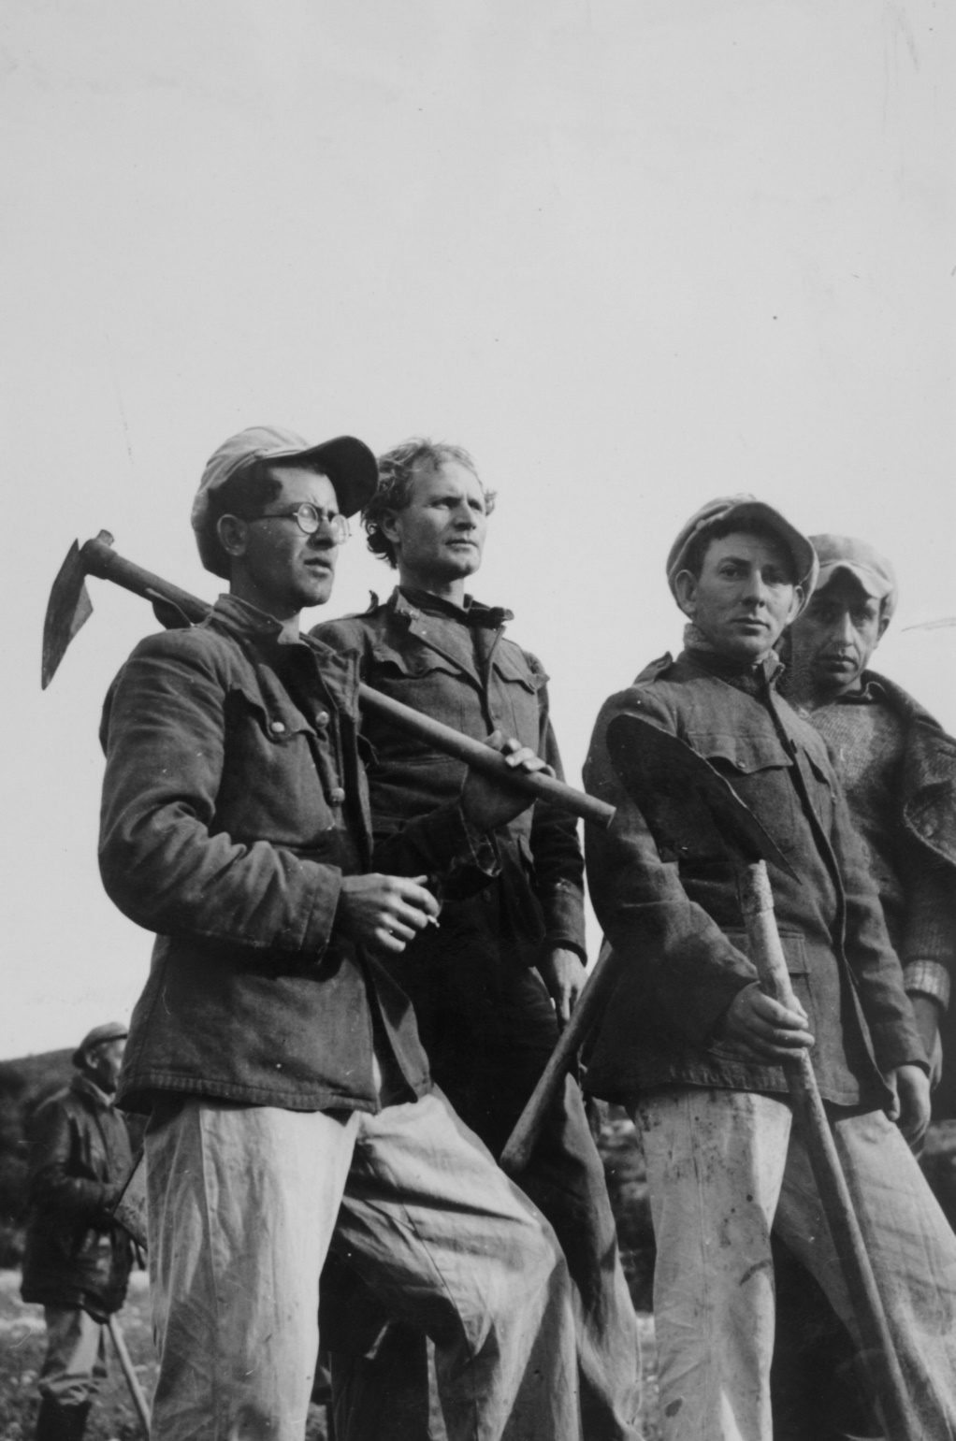
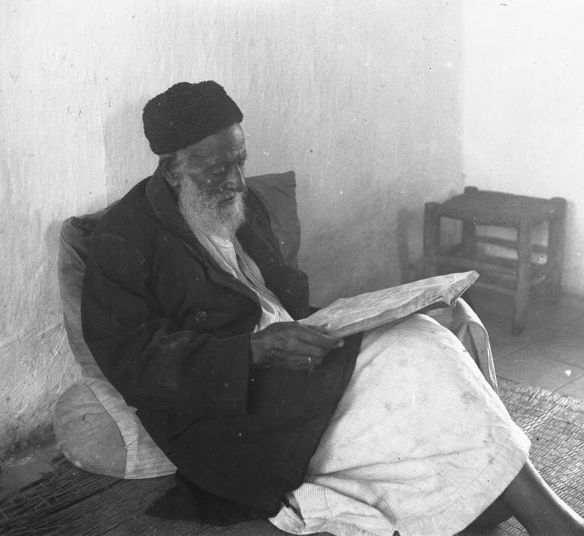
כל אחד מהכלים האלה עוצב ויוצר במטרה לפרוץ מחסומים של שפה ומרחק, להגיע לליבותיהם של היהודים הפזורים בעולם ולאחד אותם סביב מטרה משותפת

Slide 8
בפני האומנים שעיצבו את הקופסאות הכחולות, הבולים וספרי הזהב, עמד אתגר לא פשוט: הם היו צריכים לתמצת מסר עמוק ומרגש לסמלים ברורים ובהירים, שידברו אל כל יהודי באשר הוא, וישפיעו עליו לפעול

Slide 9

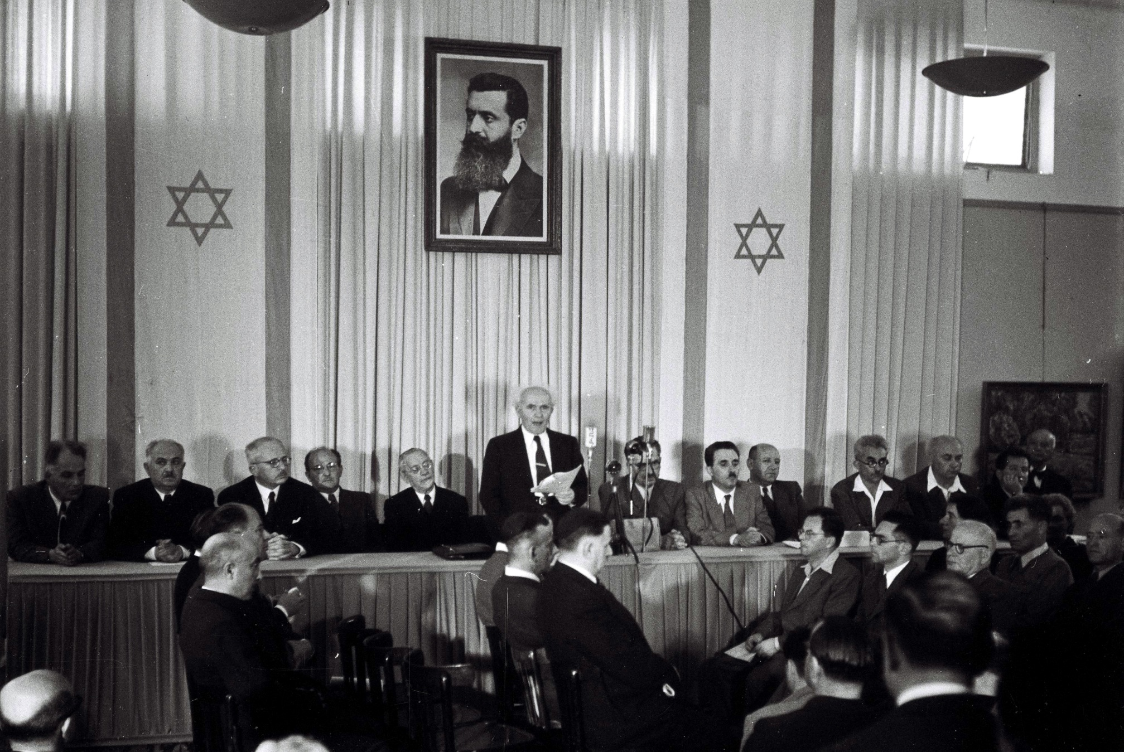


וזה הצליח: בתרומות שנאספו קק"ל גאלה אדמות, נטעה יערות, הכשירה דרכים, תמכה במפעלים שקידמו את המטרה הציונית, והקימה יישובים רבים בכל רחבי הארץ.
היא המשיכה לפעול גם בתחום החינוך ולהכשיר את הלבבות לקראת הקמת המדינה היהודית

Slide 10
רכישות הקרקע של קק"ל והיישובים שהקימה קבעו במידה רבה את גבולותיה של מדינת ישראל

Slide 11

גם אחרי שקמה מדינת ישראל, קק"ל המשיכה למלא משימות לאומיות חשובות
מאז ועד היום היא ממשיכה לפעול במגוון תחומים בחום, בכחול ובירוק –
אותם הצבעים שמופיעים בסמליל (לוגו) שלה
האם אתם יכולים
לנחש מה מייצג
כל צבע בלוגו?

Slide 12
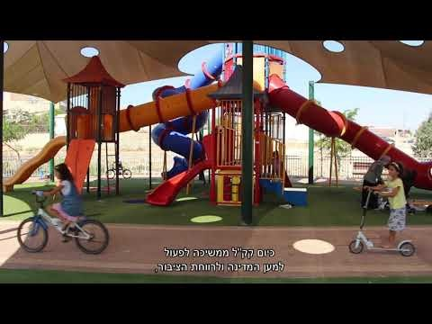
הצבע החום

Slide 13
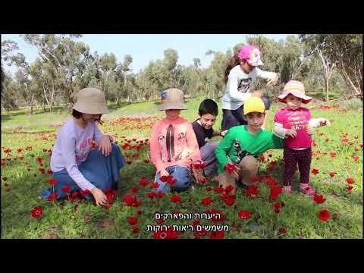
הצבע הירוק

Slide 14
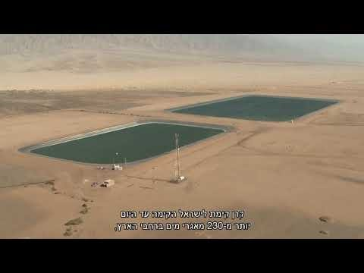
הצבע הכחול

Slide 15

בשנים האחרונות, התווסף לכל אחד מצבעי הסמל של קק"ל היבט נוסף וחשוב: כחלק מפעולותיה השונות בתחומי הייעור, הסביבה, הקרקע והמים, קק"ל נרתמה למאבק בשינוי האקלים, המשפיע על כולנו

Slide 16
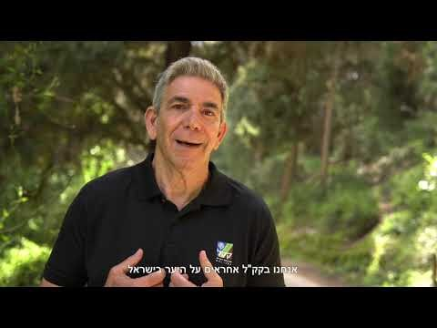

Slide 17
חלק 2: סמל יום העצמאות של קק"ל

Slide 18


מאז יום העצמאות הראשון של מדינת ישראל
קק"ל מוציאה בכל שנה
סמל מיוחד לחג
שנה לישראל
יום העצמאות, תש"ט 1949

Slide 19

הסמל מיועד לחלוקה למוסדות חינוך עבור תלמידים וכן למוסדות ציבוריים שונים,
אך גם אספנים מכל העולם נוהגים לאסוף ולשמור אותו

Slide 20

לצד סמלי הלאום וציון השנה הסמל כולל גם מסר גרפי, העוסק בתחום אחד או יותר מתחומי עיסוקה של קק"ל

Slide 21

את הסמל התלמידים מצמידים לחולצה הלבנה שהם לובשים, כנהוג בחג

Slide 22
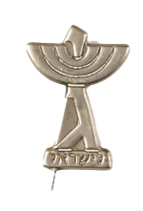



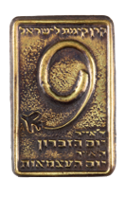
לאורך השנים השתנה והתעדכן מראה הסמל מבחינות שונות: הצבעים, הדימויים והאיורים, החומרים והצורה

Slide 23

הסמלים בעשור השישי ובעשור השביעי כוללים דימויים מכל הנושאים, המשולבים זה בזה – סמלים לאומיים לצד נופי טבע ומפעלי קק"ל הקשורים ליער, למים, להתיישבות ולאיכות הסביבה וגם אלמנטים חברתיים, היחס לאחר ועוד

Slide 24



הצורך בשמירה על הסביבה ניכר לא רק בדימויים שמופיעים על סמלי קק"ל ביום העצמאות, אלא גם בחומרים שהם עשויים מהם

Slide 25


הסמלים הראשונים שקק"ל הפיקה היו עשויים מפח. בשלב מאוחר יותר הם
יוצרו מפלסטיק

Slide 26
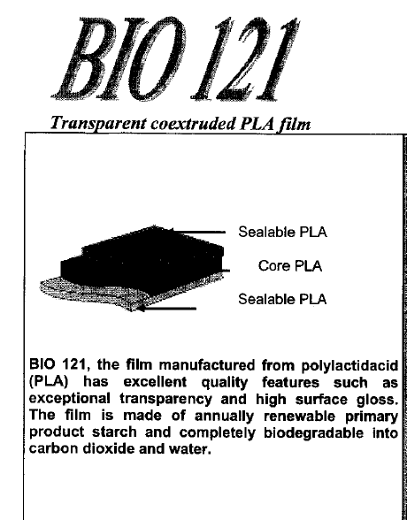
כיום, בצעד שמוכיח כי עבור קק"ל השמירה על הסביבה היא לא רק סמל, הסמלים מיוצרים מחומר מתכלה וידידותי לסביבה על בסיס עמילן תירס

Slide 27
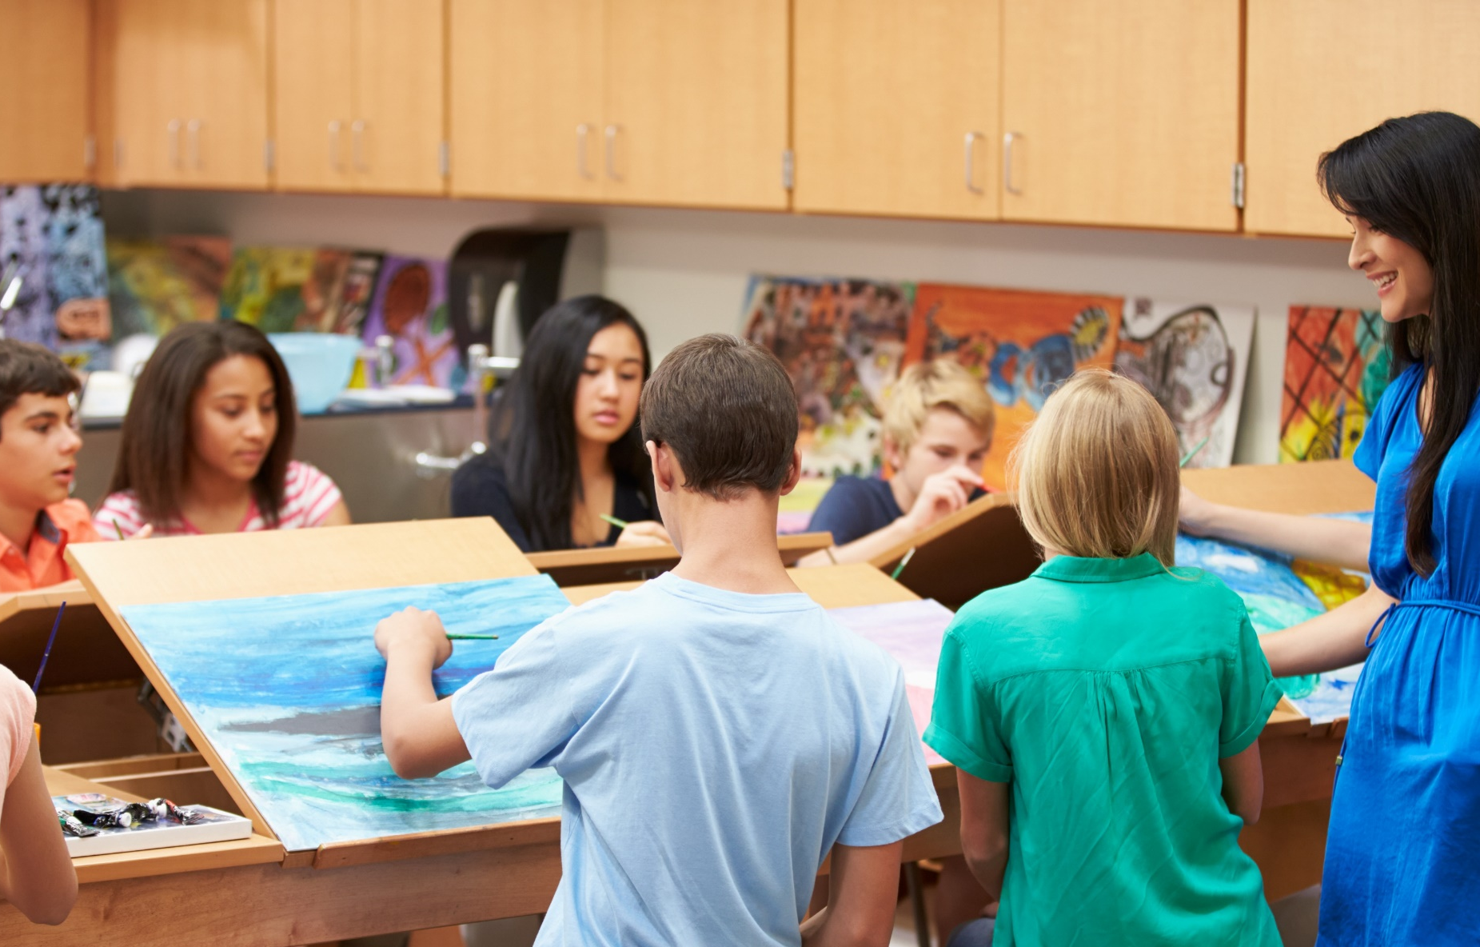
לקראת שנת ה-76 לישראל
מבקשת החטיבה לחינוך ולקהילה
של קק"ל להזמין את תלמידי מגמות האומנות והעיצוב בתיכונים בכל רחבי הארץ להגיש הצעות משלהם לעיצוב הסמל, ובכך להוסיף לתהליך ההפקה ערך חינוכי נוסף

Slide 28
אז מי מכם יעצב את סמל יום העצמאות הבא?

